Slide 1

Lý luận
nhận thức
&
chân lý
Triết học Mác - Lênin & Vận dụng Kỷ nguyên số

Slide 2

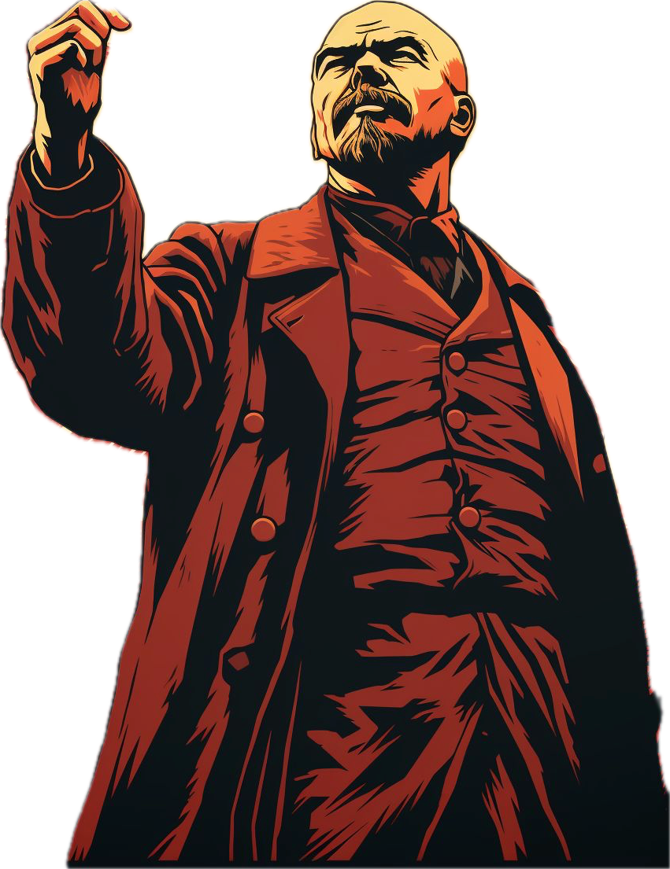
Thực trạng "Biển thông tin" và Hai cái bẫy nhận thức
Hiện trạng hiện nay
Xác định chân lý trong một xã hội bất định: Điều mang lại lợi ích hay được đám đông chấp nhận?
Tính Khách quan: Nội dung phản ánh đúng hiện thực, không phụ thuộc con người hay số đông.
Tính Cụ thể: Gắn liền điều kiện không gian, thời gian và hoàn cảnh lịch sử xác định.
Tính Tương đối: Phản ánh đúng nhưng chưa đầy đủ, toàn diện ở một giai đoạn giới hạn.
Tính Tuyệt đối: Phản ánh đầy đủ hiện thực khách quan (là tổng số các chân lý tương đối).

Slide 3
Sự sụp đổ của ảo tưởng và Câu hỏi về "Bộ lọc chân lý"
Thực trạng "Biển thông tin" và Hai cái bẫy nhận thức
Mỗi ngày trên mạng xã hội, chúng ta bị bủa vây bởi hàng ngàn luồng thông tin đa chiều.
Đứng trước sự hỗn loạn này, con người rất dễ rơi vào hai cái bẫy :
Tin vào những thứ được số đông tung hô (như các bài đăng triệu lượt chia sẻ)
Mù quáng chạy theo những lựa chọn mang lại lợi ích trước mắt (như các trào lưu làm giàu nhanh)

Slide 4
Sự sụp đổ của ảo tưởng và Câu hỏi về "Bộ lọc chân lý"
Thực tiễn qua sự sụp đổ của vô số mô hình lừa đảo hay trào lưu p phản khoa học đã chứng minh: đám đông và lợi ích tức thời b không bảo chứng cho sự thật
Từ đó đặt ra câu hỏi cốt lõi: Đâu là thước đo chuẩn xác để p phân định đúng - sai, và làm thế nào để xác định chân l ý đích thực dưới lăng kính Triết học Mác - Lênin?

Slide 5

Chủ nghĩa Duy tâm về Nhận thức
Các quan niệm về nhận thức trong lịch sử Triết học
Duy tâm Chủ quan
Đại biểu: Béccơli, E.Makhơ.
Sự vật chỉ là phức hợp các cảm giác. Chân lý là sự phù hợp giữa suy diễn với sự vật trên thực tế. Nhận thức là nhận thức cảm giác con người.
Duy tâm Khách quan
Đại biểu: Platôn, Hêghen.
Platôn: Nhận thức là sự "hồi tưởng" của linh hồn. Hêghen: Nhận thức là quá trình tự ý thức của tinh thần thế giới.

Slide 6

Thuyết Không thể biết & Duy vật cũ
Chủ nghĩa Duy tâm về Nhận thức
Duy tâm Chủ quan
Duy tâm Khách quan
Đại biểu: Béccơli, E.Makhơ.
Đại biểu: Platôn, Hêghen.
Duy vật trước Mác
Sự vật chỉ là phức hợp các cảm giác. Chân lý là sự phù hợp giữa suy diễn với sự vật trên thực tế. Nhận thức là nhận thức cảm giác con người
Platôn: Nhận thức là sự "hồi tưởng" của linh hồn. Hêghen: Nhận thức là quá trình tự ý thức của tinh thần thế giới.
Thừa nhận khả năng nhận thức nhưng coi đó là sự phản ánh thụ động, sao chép đơn giản, thiếu vai trò thực tiễn.
Hoài nghi & Bất khả tri
Hium & Cantơ: Nghi ngờ khả năng nhận thức. Cantơ cho rằng chỉ biết hiện tượng bề ngoài, không thể biết "vật tự nó".

Slide 7
Đút kết ra được tất cả các trào lưu triết học trước Mác
Thuyết Không thể biết & Duy vật cũ
Các trào lưu triết học trước Mác
Hoài nghi & Bất khả tri
Đều bế tắc hoặc mắc hạn chế trong việc giải thích quá trình nhận thức vì chúng tách rời nhận thức khỏi hoạt động thực tiễn
Hium & Cantơ: Nghi ngờ khả năng nhận thức. Cantơ cho rằng chỉ biết hiện tượng bề ngoài, không thể biết "vật tự nó".
Lý luận Nhận thức Duy vật Biện chứng
Vì sao
Chủ nghĩa duy tâm và hoài nghi thì sa vào thần bí hoặc phủ nhận hoàn toàn khả năng nhận thức khách quan.
Chủ nghĩa duy vật cũ dù thừa nhận sự phản ánh nhưng lại nhìn nhận nó một cách thụ động, máy móc (như soi gương)
Duy vật trước Mác
Thừa nhận khả năng nhận thức nhưng coi đó là sự phản ánh thụ động, sao chép đơn giản, thiếu vai trò thực tiễn.

Slide 8
Đút kết ra được tất cả các trào lưu triết học trước Mác
Vì sao
Các trào lưu triết học trước Mác
Chủ nghĩa duy tâm và hoài nghi thì sa vào thần bí hoặc phủ nhận hoàn toàn khả năng nhận thức khách quan.
Chủ nghĩa duy vật cũ dù thừa nhận sự phản ánh nhưng lại nhìn nhận nó một cách thụ động, máy móc (như soi gương)
Chính sự hạn chế chung này là bước đệm tất yếu đòi hỏi Triết học Mác - Lênin phải ra đời để đưa "thực tiễn" vào làm cơ sở đo lường nhận thức
Đều bế tắc hoặc mắc hạn chế trong việc giải thích quá trình nhận thức vì chúng tách rời nhận thức khỏi hoạt động thực tiễn
Lý luận Nhận thức Duy vật Biện chứng

Slide 9
Chính sự hạn chế chung này là bước đệm tất yếu đòi hỏi Triết học Mác - Lênin phải ra đời để đưa "thực tiễn" vào làm cơ sở đo lường nhận thức
Lý luận Nhận thức Duy vật Biện chứng

Slide 10
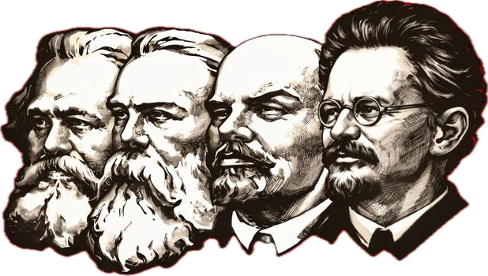
Thuyết Không thể biết & Duy vật cũ
Lý luận Nhận thức Duy vật Biện chứng
Duy vật trước Mác
Thừa nhận khả năng nhận thức nhưng coi đó là sự phản ánh thụ động, sao chép đơn giản, thiếu vai trò thực tiễn.
Hoài nghi & Bất khả tri
Hium & Cantơ: Nghi ngờ khả năng nhận thức. Cantơ cho rằng chỉ biết hiện tượng bề ngoài, không thể biết "vật tự nó".

Slide 11
Con đường biện chứng của Nhận thức
Nhận thức là sự phản ánh tích cực, sáng tạo vào bộ óc người.
V.I. Lênin đúc kết: "Từ trực quan sinh động đến tư duy trừu tượng, và từ tư duy trừu tượng đến thực tiễn".
Lý luận Nhận thức Duy vật Biện chứng
Chân lý
Bản chất và các tính chất của
Đó là con đường biện chứng của sự nhận thức thực tại khách quan.

Slide 12
Các đặc tính cốt lõi của Chân lý
Bản chất và các tính chất của Chân lý
Tính Khách quan: Nội dung phản ánh đúng hiện thực, không phụ thuộc con người hay số đông.
Tính Cụ thể: Gắn liền điều kiện không gian, thời gian và hoàn cảnh lịch sử xác định.
Tính Tương đối: Phản ánh đúng nhưng chưa đầy đủ, toàn diện ở một giai đoạn giới hạn.
Tính Tuyệt đối: Phản ánh đầy đủ hiện thực khách quan (là tổng số các chân lý tương đối).

Slide 13
Các đặc tính cốt lõi của Chân lý
Tính Khách quan: Nội dung phản ánh đúng hiện thực, không phụ thuộc con người hay số đông.
Tính Cụ thể: Gắn liền điều kiện không gian, thời gian và hoàn cảnh lịch sử xác định.
Tính Tương đối: Phản ánh đúng nhưng chưa đầy đủ, toàn diện ở một giai đoạn giới hạn.
Tính Tuyệt đối: Phản ánh đầy đủ hiện thực khách quan (là tổng số các chân lý tương đối).

Slide 14
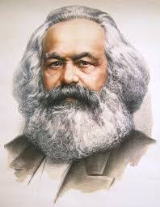
Các đặc tính cốt lõi của Chân lý
Sức mạnh của Thực tiễn
Thực tiễn là toàn bộ hoạt động vật chất nhằm cải tạo tự nhiên và xã hội.
Ba hình thức cơ bản:
Vai trò của Thực tiễn Tiêu chuẩn kiểm nghiệm Chân lý
Sản xuất vật chất
Hoạt động chính trị - xã hội
Thực nghiệm khoa học
"Vấn đề tư duy đạt tới chân lý không phải là vấn đề lý luận mà là thực tiễn." - C.Mác
Tính Khách quan: Nội dung phản ánh đúng hiện thực, không phụ thuộc con người hay số đông.
Tính Cụ thể: Gắn liền điều kiện không gian, thời gian và hoàn cảnh lịch sử xác định.
Tính Tương đối: Phản ánh đúng nhưng chưa đầy đủ, toàn diện ở một giai đoạn giới hạn.
Tính Tuyệt đối: Phản ánh đầy đủ hiện thực khách quan (là tổng số các chân lý tương đối).

Slide 15
Sức mạnh của Thực tiễn
Thực tiễn là toàn bộ hoạt động vật chất nhằm cải tạo tự nhiên và xã hội.
Vai trò của Thực tiễn Tiêu chuẩn kiểm nghiệm Chân lý
Ba hình thức cơ bản:
Xác định Chân lý trong
Sản xuất vật chất
Hoạt động chính trị - xã hội
Thực nghiệm khoa học
"Vấn đề tư duy đạt tới chân lý không phải là vấn đề lý luận mà là thực tiễn." - C.Mác
Kỷ nguyên số

Slide 16



Quy trình xác định Thông tin đúng
Sức mạnh của Thực tiễn
Thực tiễn là toàn bộ hoạt động vật chất nhằm cải tạo tự nhiên và xã hội.
Ba hình thức cơ bản:
Xác định Chân lý trong Kỷ nguyên số
Sản xuất vật chất
Hoạt động chính trị - xã hội
Thực nghiệm khoa học
"Vấn đề tư duy đạt tới chân lý không phải là vấn đề lý luận mà là thực tiễn." - C.Mác
GĐ 2: Nhận thức Lý tính
Tư duy phản biện: Đối chiếu nguồn uy tín, phân tích bản chất. Gạt bỏ hiện tượng giả tạo.
GĐ 1: Nhận thức Cảm tính
Tiếp nhận bề ngoài: Số đông tung hô, giao diện đẹp, lợi ích tức thì. Dễ sập bẫy "tâm lý bầy đàn".
GĐ 3: Thực tiễn kiểm chứng
Chốt chặn cuối cùng: "Chạy thử", test thực tế. Thực tiễn sẽ đập tan mọi ảo tưởng cảm tính.

Slide 17
Quy trình xác định Thông tin đúng
GĐ 2: Nhận thức Lý tính
Tư duy phản biện: Đối chiếu nguồn uy tín, phân tích bản chất. Gạt bỏ hiện tượng giả tạo.
Xác định Chân lý trong
GĐ 1: Nhận thức Cảm tính
GĐ 3: Thực tiễn kiểm chứng
Tiếp nhận bề ngoài: Số đông tung hô, giao diện đẹp, lợi ích tức thì. Dễ sập bẫy "tâm lý bầy đàn".
Chốt chặn cuối cùng: "Chạy thử", test thực tế. Thực tiễn sẽ đập tan mọi ảo tưởng cảm tính.
Kỷ nguyên số

Slide 18






Quy trình xác định Thông tin đúng
Bài học & Giải pháp hành động
Tránh bẫy Số đông
Cẩn trọng Lợi ích
Luôn Kiểm chứng
Chân lý không phụ thuộc vào lượt chia sẻ hay sự quy ước của đám đông. Hãy giữ tư duy độc lập.
Không dùng "sự có ích trước mắt" để đo đúng sai. Lợi ích chủ quan không bẻ cong được quy luật khách quan.
Lý thuyết chỉ là giả thuyết. Luôn đưa vào thực hành để có câu trả lời cuối cùng.
GĐ 2: Nhận thức Lý tính
Tư duy phản biện: Đối chiếu nguồn uy tín, phân tích bản chất. Gạt bỏ hiện tượng giả tạo.
GĐ 1: Nhận thức Cảm tính
Tiếp nhận bề ngoài: Số đông tung hô, giao diện đẹp, lợi ích tức thì. Dễ sập bẫy "tâm lý bầy đàn".
GĐ 3: Thực tiễn kiểm chứng
Chốt chặn cuối cùng: "Chạy thử", test thực tế. Thực tiễn sẽ đập tan mọi ảo tưởng cảm tính.

Slide 19
Bài học & Giải pháp hành động
So sánh: Niềm tin sai lầm & Chân lý
Tiêu chí | Niềm tin sai lầm / Ảo giác | Chân lý Khách quan
Cơ sở | Sự đồng thuận số đông, lợi ích cá nhân | Phản ánh đúng quy luật khách quan
Tính chất | Phụ thuộc vào ý muốn con người | Độc lập với con người và loài người
Thước đo | Sự hiển nhiên, tính có lợi | Thực tiễn (kiểm nghiệm qua hành động)
Hệ quả | Sụp đổ khi đối mặt với thực tế | Vững bền, dẫn dắt hành động thành công

Slide 20
Kiểm tra kiến thức nhanh
Câu hỏi: Đặc tính nào khẳng định chân lý hoàn toàn độc lập với lợi ích hay sự quy ước của đám đông?
A) Tính cụ thể
B) Tính khách quan
B) Tính khách quan
C) Tính tuyệt đối
D) Tính tương đối
"Chân lý không phụ thuộc vào con người, chỉ phụ thuộc vào thực tại khách quan."

Slide 21
Kiểm tra kiến thức nhanh
Câu hỏi: Lênin đã khái quát con đường biện chứng của sự nhận thức chân lý theo trình tự nào sau đây?
A) Từ tư duy trừu tượng đến thực tiễn, rồi quay lại trực quan sinh động
B) Từ nhận thức cảm tính đến sự tung hô của số đông
B) Từ nhận thức cảm tính đến sự tung hô của số đông
C) Từ trực quan sinh động đến thực tiễn, bỏ qua tư duy trừu tượng
D) Từ trực quan sinh động đến tư duy trừu tượng, và từ tư duy trừu tượng đến thực tiễn
"Chân lý không phụ thuộc vào con người, chỉ phụ thuộc vào thực tại khách quan."

Slide 22
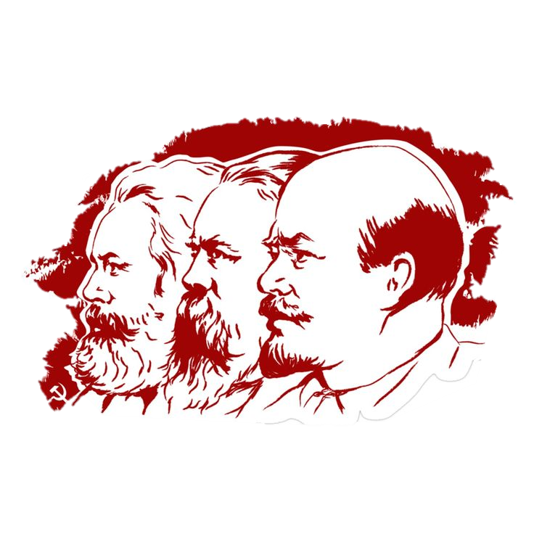
END
THANK YOU

